Slide 1


ĐOÀN PHƯỜNG 13 QUẬN 5
CHI ĐOÀN LÊ ĐÌNH CHINH
Chào mừng Đại hội đại biểu
Đoàn TNCS Hồ Chí Minh Phường 13 Quận 5
Lần thứ XI, Nhiệm kỳ 2022 - 2027
Trò chơi:
KIẾN VỀ TỔ
Đoàn viên thực hiện:
Môn :
Lớp :
TRẦN PHÙNG THẢO NHI
TOÁN
3

Slide 2
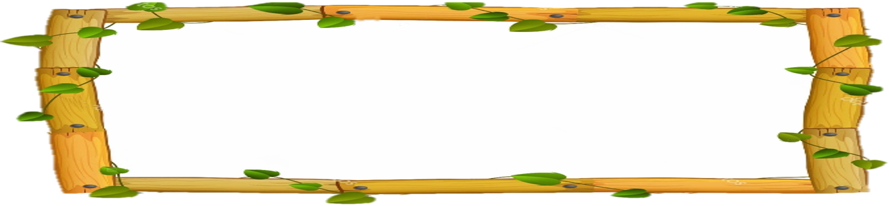
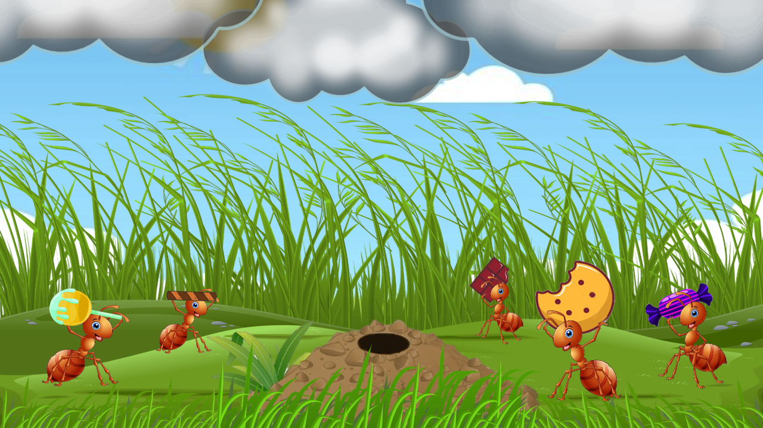
KIẾN VỀ TỔ

Slide 3


Hãy giúp các chú kiến mang thức ăn về tổ trước khi trời mưa
bằng cách trả lời đúng các câu hỏi.

Slide 4
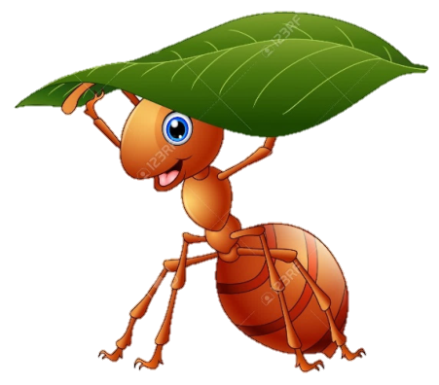
1
28 x 3 = ?
84

Slide 5
2
57 x 4 = ?
228

Slide 6
3
39 x 2 = ?
78

Slide 7
4
47 x 2 = ?
94

Slide 8
5
82 x 5 = ?
410

Slide 9
6
57 x 6 = ?
342

